Slide 1






Suite envisagée
à l’ARD2020 Biomédicaments :
ARD CVL Biomédicaments…

Slide 2


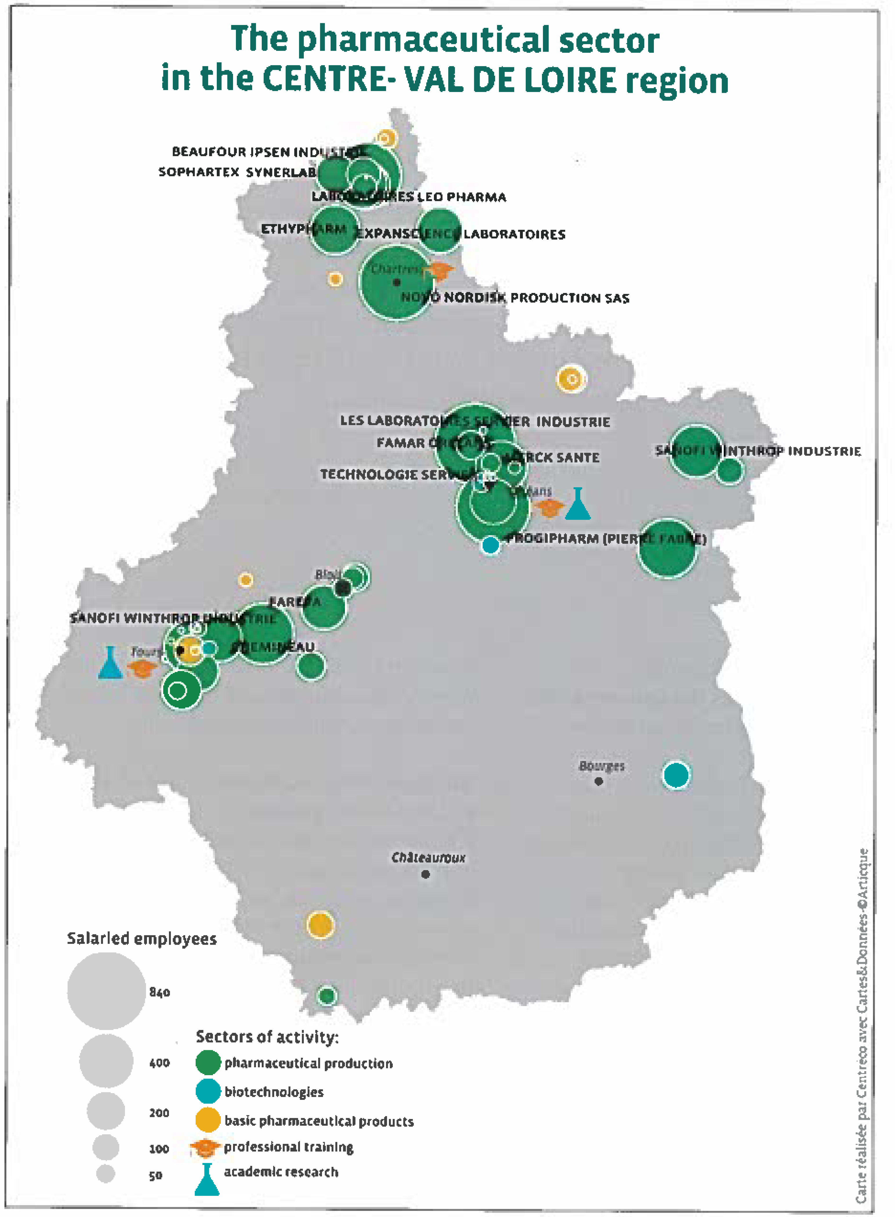

Stratégie régionale de l’innovation pour une
spécialisation intelligente (SRI-SI)
2012-2013
Ambition R&D 2020
Appel d’offres en direction
des académiques
10 à 20 millions d’€/projet

Slide 3
2013
Sélection des projets pour la 1ère phase du programme (2014-2016)
Projets « nouveaux » à double titre :
- potentiel d’innovation scientifique et industrielle
- nouveauté sur le territoire (et complémentarité avec l’existant)
ET
Projets s’accompagnant d’emblée du déploiement d’une activité industrielle
en région (start-up, filiale, big pharma,…) :
- en synergie avec le projet (public →privé ; privé →public)
  4 projets sur les 20 répondaient à ces critères
+ projet SHS

Slide 4







Phase 1, 2013-2016
X
RNA BioProd
Bioproduction of
therapeutic RNAs
RNABioprod?
Y.RiNA
MAbs targeting GPCR
GPCRAb
X
Modulation of
biopharmaceuticals
by lipids
Lipids
IC-SCAN
Lipobiomed??
X
X
?
BCR
Isolation of mAbs
from patient B cells
Humanities and
Social sciences
/
Acceptability

Slide 5



July 2016
Gidy, Nov 15th, 2018

Slide 6
Projets pour la phase 2 (2017-2019)
Sur une douzaine de projets pressentis, au final 8 éligibles, avec partenaires existants
→ net contraste avec 2013 !
Naissance d’un écosystème « biotech », tirant parti du LabEx MAbImprove, du Bio³ Institute, et du programme Servier
Plus grande cohérence scientifique du programme permettant la mise en place d’un Comité de Pilotage et Suivi (CPS) associant les responsables des projets et des actions
Intégration d’un nouveau partenaire, MabDesign, filière industrielle des anticorps thérapeutiques

Slide 7















Phase 2, 2017-2019
BIO-S
Gilles
Thibault
GPCRAb2
Eric
Reiter
BioProPharm
Nathalie Guivarc’h
IGYXOS
BioModel
Valérie Quesniaux
Club des
Entreprises
des Biomédicaments
MAbCHEM
Nicolas
Joubert
PRIMine
Mustapha Si’Tahar
Intrabals
Hélène
Blasco
ToxoKO
Isabelle
Dimier
Zika-Dengue
Philippe
Roingeard

Slide 8







Plusieurs PIA sous-tendent la thématique Biomédicaments
Un LabEx renouvelé jusqu’en 2024,
dont l’Université de Tours est porteuse
14 équipes de Tours, bientôt 16 ;
Un outil pour la formation, la recherche et l’innovation
Une plateforme appelée à jouer un rôle national
(Comité Stratégique de Filière des Industries de Santé)
BIO-S
PIA régionalisé en soutien à la transition biopharmaceutique
opérée par Servier sur le site de Gidy
?
Bioincubateur/accélérateur d’entreprises biotechnologiques
(Filière industrielle régionale)
Biolab
?
Outils de suivi thérapeutique et d’adaptation posologique
des anticorps anti-TNF (tests rapides)
RHU Turbo

Slide 9
Pourquoi poursuivre ?
Il ne s’agit pas de doublonner les projets PIA, mais bien de continuer à jouer la synergie entre PIA et ARD :
continuer à tirer le meilleur parti des PIA en retombées territoriales
(ex. continuer à transformer des découvertes faites dans le cadre de MAbImprove en réelles retombées économiques et en emplois)
permettre à un nombre toujours plus grand d’équipes de participer à cette dynamique, y compris les équipes d’Orléans, renforçant dans le même temps les objectifs de « spécialisation intelligente » :
( ex: élargissement déjà réalisés à des biomédicaments autres que les anticorps, élargissement de la bioproduction à la production de médicaments chimiques par biologie de synthèse, intégration des approches biotechnologiques telles que les intracorps pour identifier de nouveaux médicaments chimiques, etc.)
de favoriser la cohésion entre ces projets PIA
(ex : souhait de voir émerger des équipes et des compétences dans le domaine de la bioproduction de biomédicaments en système eucaryote, de l’analyse biochimique des biomédicaments, etc.)

Slide 10
Comment poursuivre ?
S’inscrire dans l’organisation et la gouvernance du futur DPS (Biotechnologies et services appliqués à la santé). L’architecture DPS pourrait être celle d’un « cluster » avec un tripode collectivités (+ Etat) / organismes de recherche et de formation / industriels, à l’image de ce qui existe dans certains régions de l’Interreg ELISE
Envisager l’action de formation en appui du projet formation de MAbImprove pour 2020-2024, déjà extrêmement ambitieux et susceptible de remplir les objectifs d’HESS (Higher education for Smart Specialization).
Réfléchir à la formation de docteurs à l’administration d’entreprise, afin d’augmenter le vivier de porteurs de projets de création d’entreprises
Pour les projets, maintenir la nécessité d’un partenariat étroit avec une entreprise en région, qui a fait le succès de la phase 2, ce qui fait l’essence du programme Biomédicaments.
Introduire l’obligation de constitution d’un consortium Studium en parallèle de chaque projet, pour maximiser les chances de voir émerger des projets européens

Slide 11
Piste particulière
Financer une starting grant (principe ATIPE/Avenir) dans le domaine de la bioproduction de glycoprotéines recombinantes en cellules eucaryotes (type anticorps), pour faire enfin émerger cette thématique qui fait actuellement réellement défaut (jonction Biomédicaments/LabEx MAbImprove/Bio³ Institute).
  → Constituer un comité scientifique à partir des entreprises de la Dynamique concernées par la bioproduction, qui aurait en charge d’élaborer l’annonce et d’instruire les candidatures.
La thématique précise finalement retenue pourrait dépendre de la qualité du candidat et de sa thématique de recherche ET de l’orientation que donnerait les industriels en complétant le financement par une chaire industrielle

